Slide 1

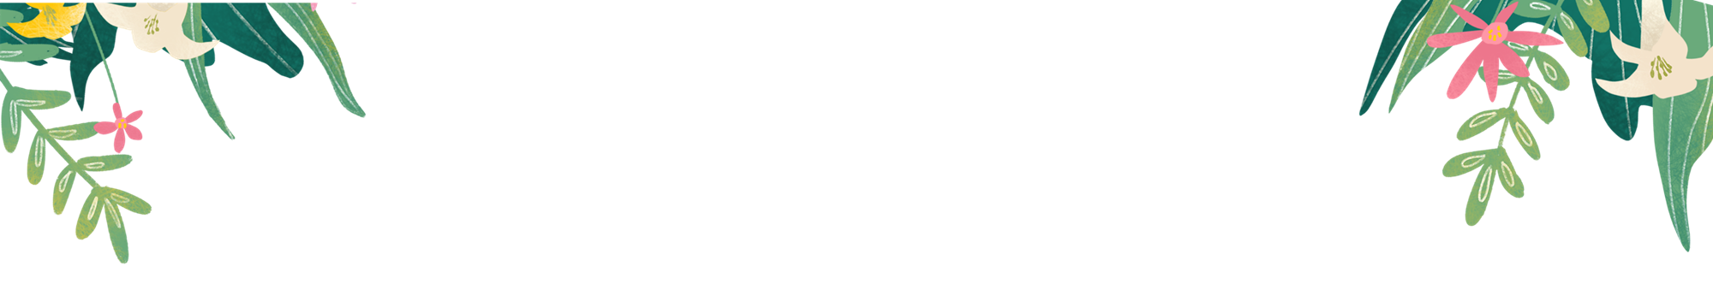
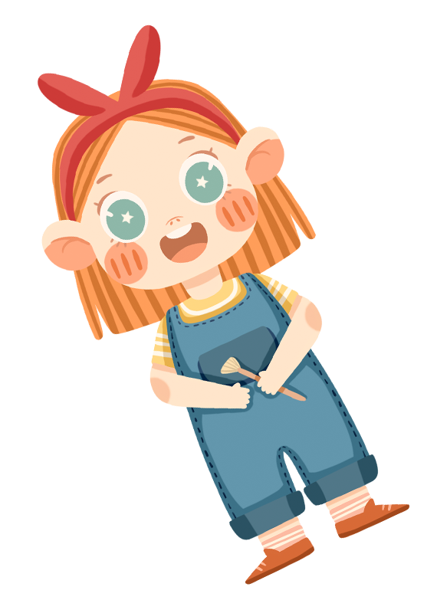

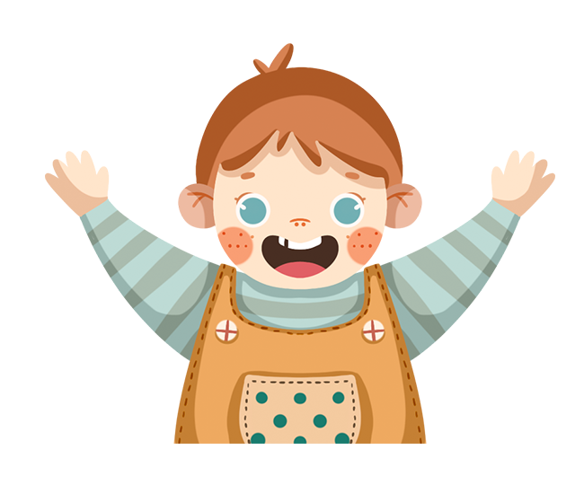
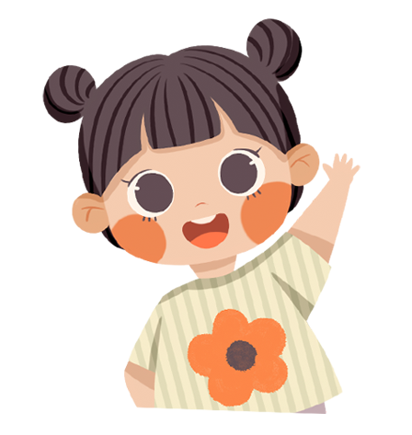
TRƯỜNG TIỂU HỌC SÀI ĐỒNG
Lớp: 4A5
GV: Âu Thị Thanh Dung

Slide 2




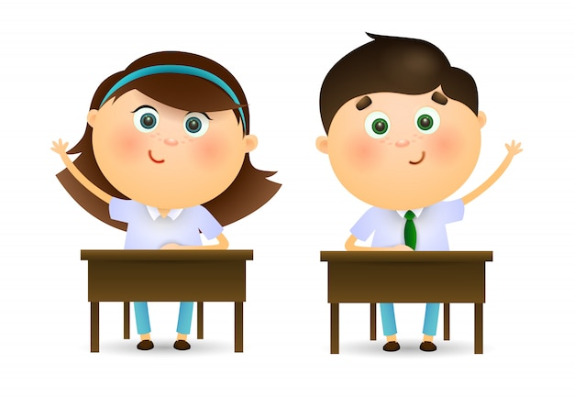

Slide 3
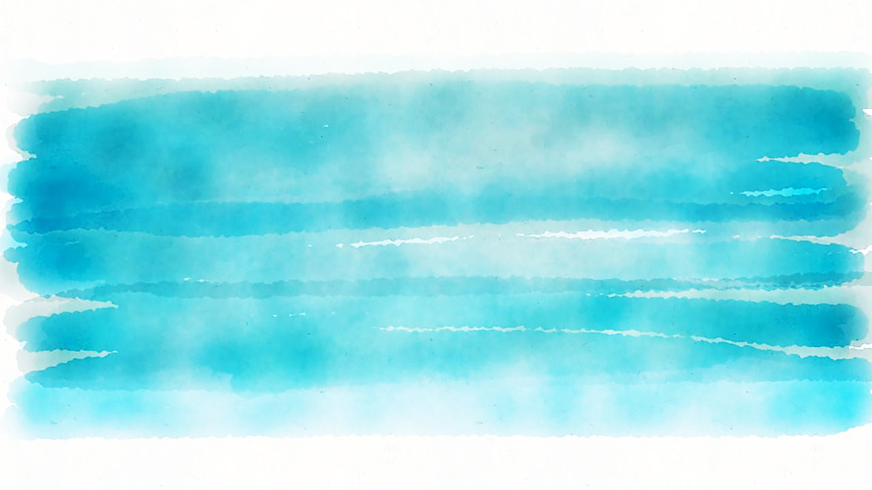
Một bạn ăn kẹo cao su xong, dính bã kẹo lên ghế đá ở sân trường.
a
Em sẽ nhắc nhở bạn nên lấy giấy gói bả kẹo cao su rồi vứt vào thùng rác.

Slide 4
Hai bạn nữ đang hái hoa ở khuôn viên nhà văn hóa thôn.
b
Em sẽ khuyên hai bạn không nên hái hoa, hoa ở khuôn viên để tất cả mọi người cùng ngắm, tăng vẻ đẹp cho khuôn viên.

Slide 5
Một em nhỏ trèo lên bức tượng ở công viên.
c
Em sẽ khuyên em nhỏ không nên làm thế vì rất nguy hiểm, rất dễ ngã gây chấn thương.

Slide 6
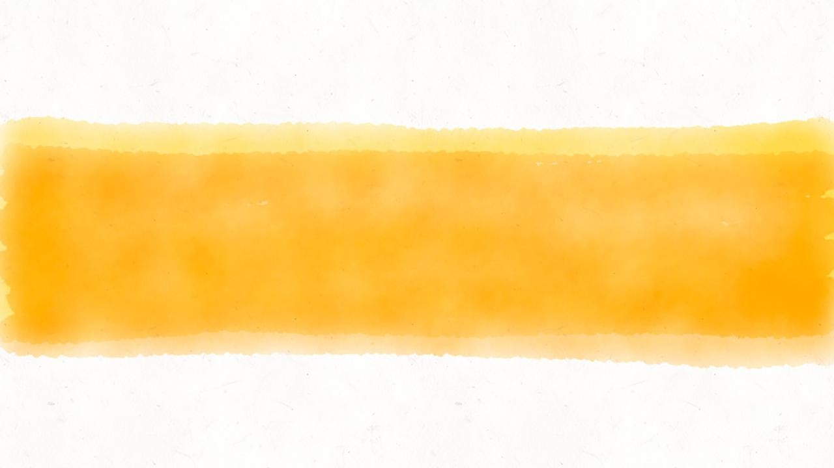
d
Vào giờ ra chơi, một số bạn nam bê chậu hoa ở hành lang lớp học để làm gôn đá bóng.
Em sẽ khuyên các bạn nam nên để chậu hoa lại chỗ cũ để giữ nét đẹp cho hành lang.

Slide 7


Slide 8
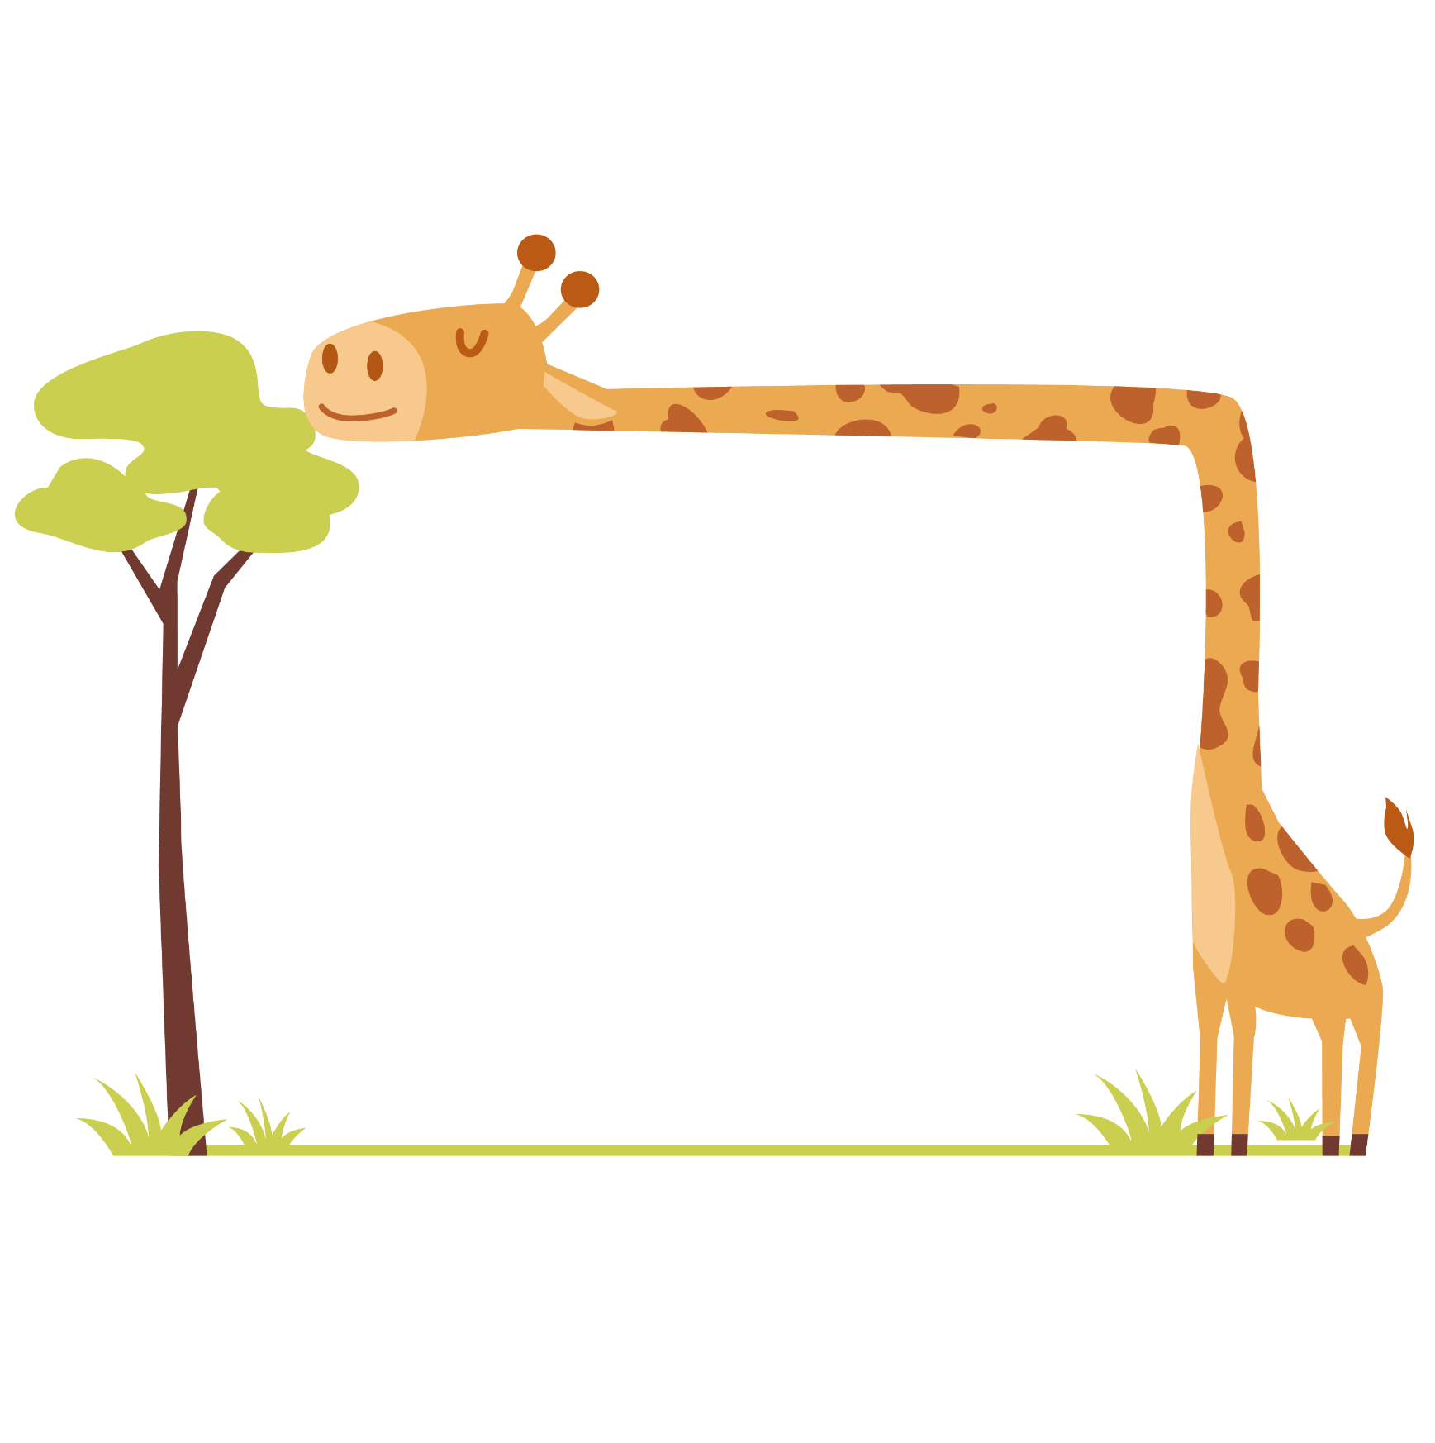

Chia sẻ những việc làm bảo vệ của công của em.

Slide 9
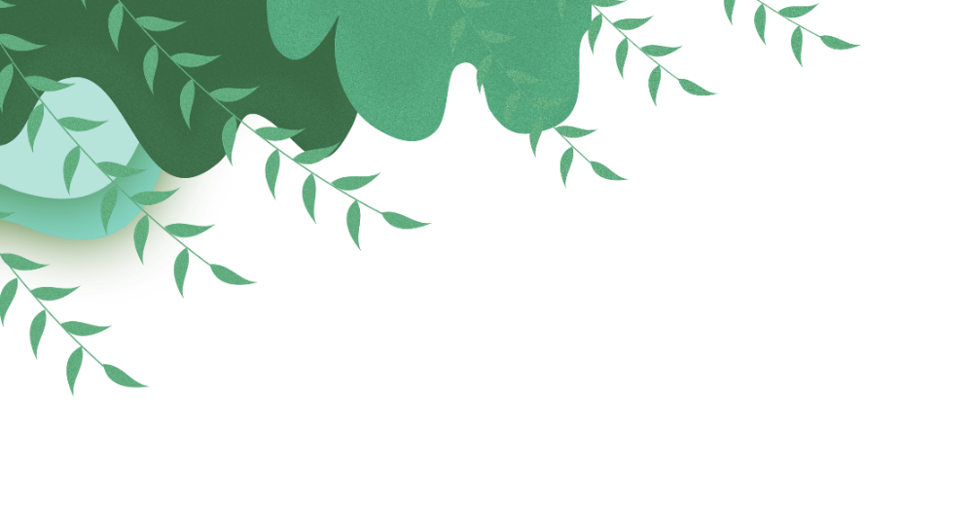

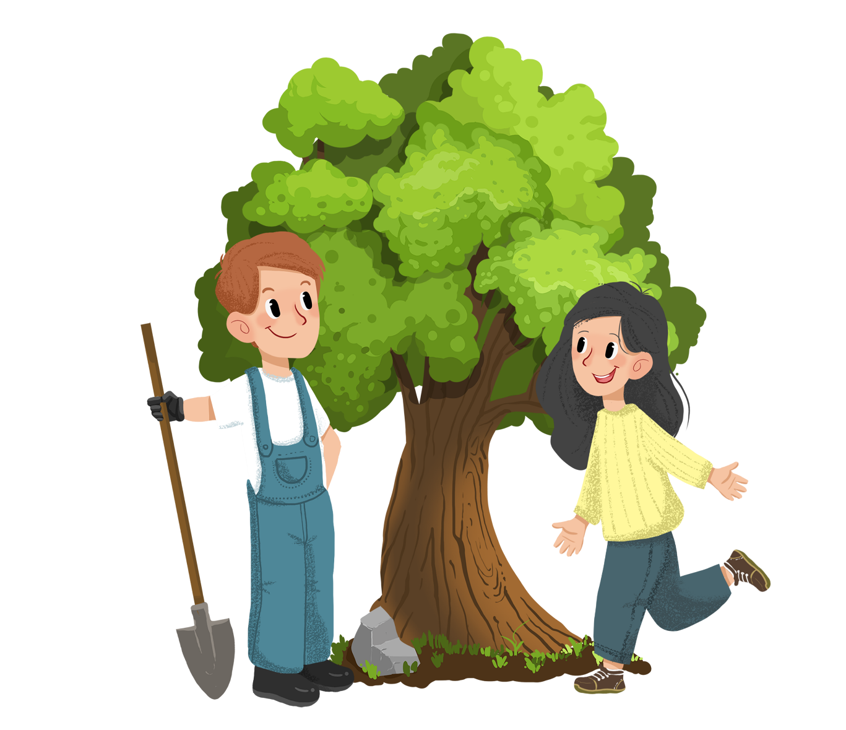
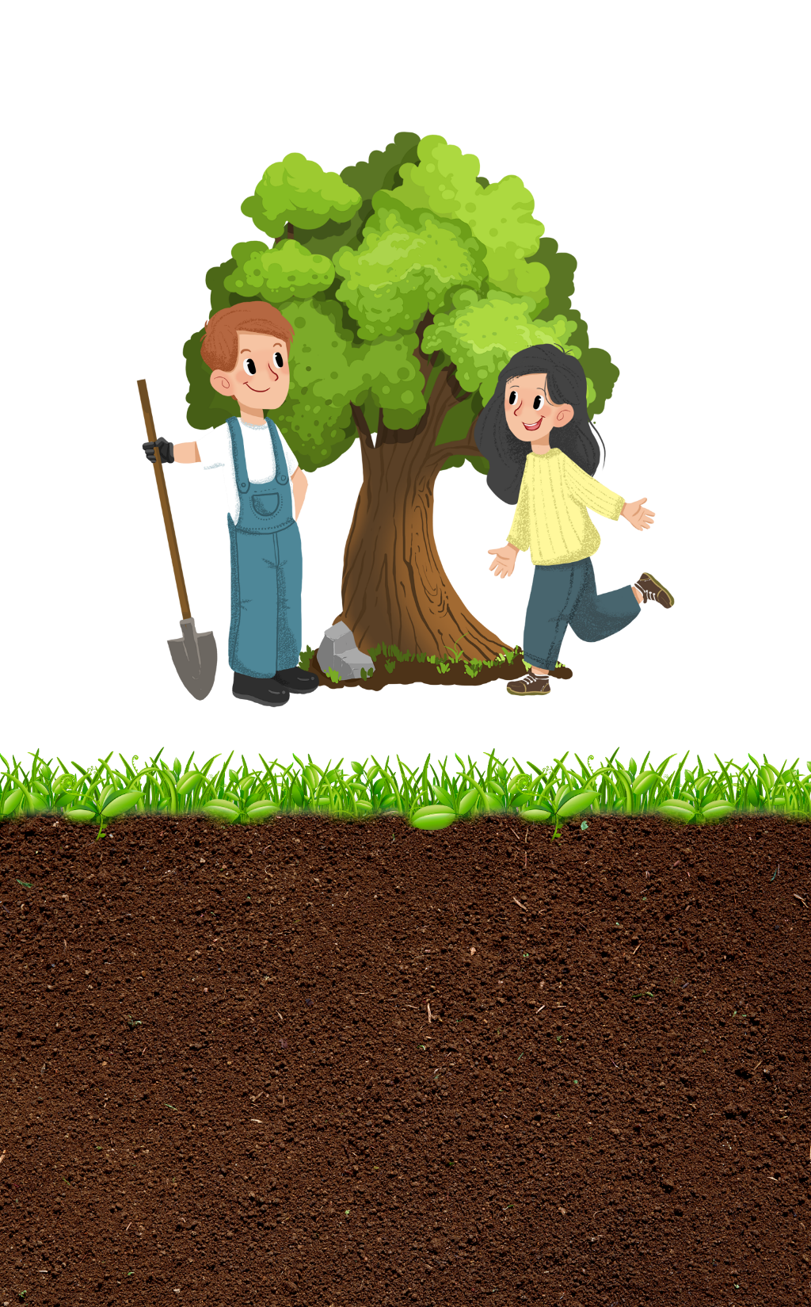
Tìm hiểu và nhận xét về ý thức bảo vệ tài sản trường, lớp của các bạn học sinh và đề xuất biện pháp bảo vệ tài sản.

